Slide 1
ESCENARIO DE RIESGO
IDENTIFICACIÓN DE PROBABLES LOCALIDADES AFECTADAS
PRONÓSTICO DE PRECIPITACIONES 17/11/2017 (16:00 HORAS)

Slide 3
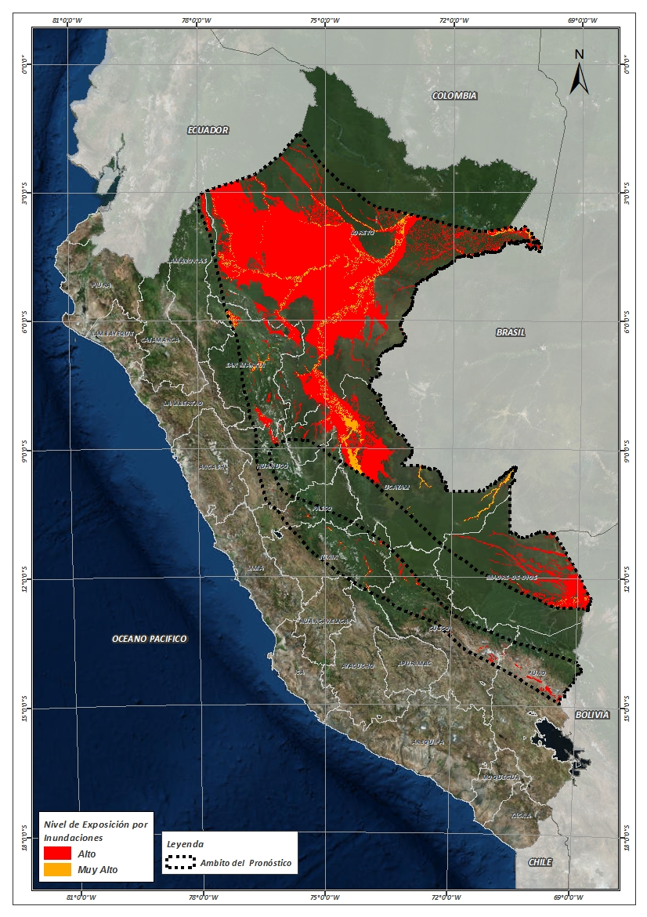
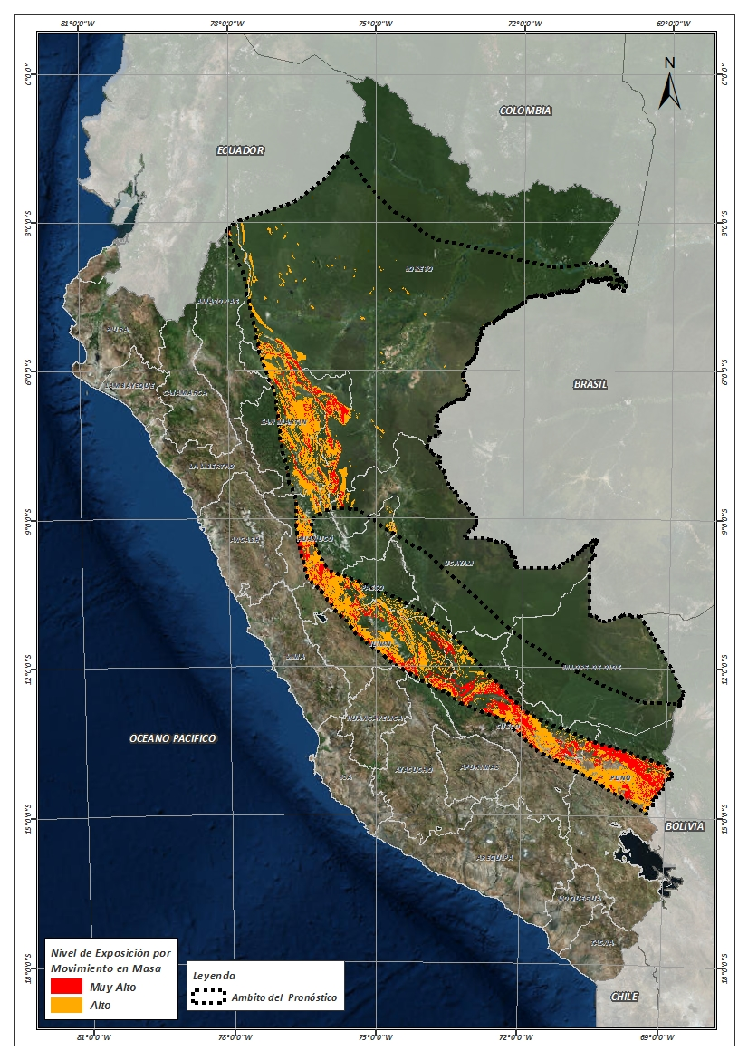
Mapa de exposición alta por INUNDACION Según el Pronóstico de Lluvias (Nivel 03)
Mapa de exposición alta por MOVIMIENTOS EN MASA Según el Pronóstico de Lluvias (Nivel 03)
Nivel 03

Slide 4
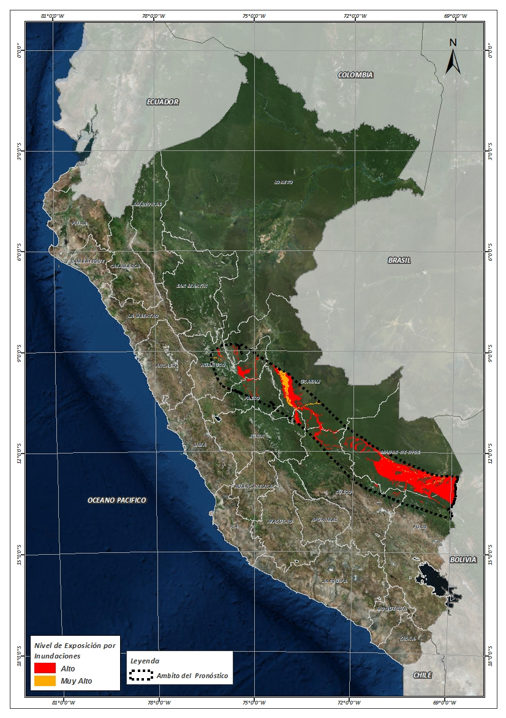
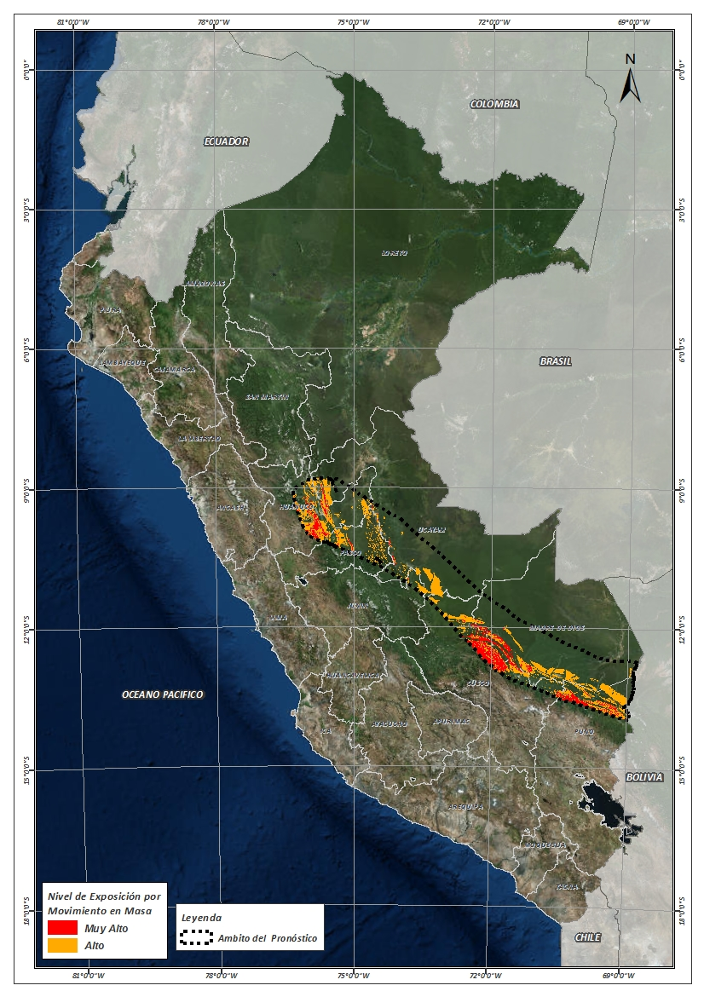
Mapa de exposición alta por INUNDACION Según el Pronóstico de Lluvias (Nivel 04)
Mapa de exposición alta por MOVIMIENTOS EN MASA Según el Pronóstico de Lluvias (Nivel 04)
Nivel 04

Slide 5
Distritos expuestos por inundación
DEPARTAMENTOS | CANTIDAD DE DISTRITOS
AMAZONAS | 1
CUSCO | 16
HUANUCO | 9
JUNIN | 12
LORETO | 47
MADRE DE DIOS | 6
PASCO | 3
PUNO | 10
SAN MARTIN | 54
UCAYALI | 13
Total general | 169
DEPARTAMENTOS | CANTIDAD DE DISTRITOS
CUSCO | 3
HUANUCO | 8
JUNIN | 1
MADRE DE DIOS | 7
PASCO | 2
UCAYALI | 5
Total general | 26
Nivel 03
Nivel 04

Slide 6
Distritos expuestos por Inundación
Nivel 03
Nivel 04
169 Distritos
26 Distritos

Slide 7
Población expuesta por Inundación
DEPARTAMENTOS | POBLACION TOTAL
AMAZONAS | 3,377
CUSCO | 23,161
HUANUCO | 10,105
JUNIN | 115,265
LORETO | 701,275
MADRE DE DIOS | 73,188
PASCO | 12,055
PUNO | 8,673
SAN MARTIN | 306,105
UCAYALI | 336,669
Total general | 1,589,873
DEPARTAMENTOS | POBLACION TOTAL
CUSCO | 4,230
HUANUCO | 77,962
JUNIN | 4,959
MADRE DE DIOS | 20,097
PASCO | 5,505
UCAYALI | 21,814
Total general | 134,567
Nivel 03
Nivel 04

Slide 8
Población expuesta por Inundación
Nivel 03
Nivel 04
1,589,873 Total de Pobladores
134,567 Total de Pobladores

Slide 9
Distritos expuestos por movimiento en masa
DEPARTAMENTOS | CANTIDAD DE DISTRITOS
AMAZONAS | 1
AYACUCHO | 1
CUSCO | 40
HUANUCO | 34
JUNIN | 23
LORETO | 9
PASCO | 10
PUNO | 28
SAN MARTIN | 65
UCAYALI | 2
Total general | 211
DEPARTAMENTOS | CANTIDAD DE DISTRITOS
CUSCO | 5
HUANUCO | 17
MADRE DE DIOS | 4
PASCO | 3
PUNO | 3
UCAYALI | 5
Total general | 37
Nivel 03
Nivel 04

Slide 10
Distritos expuestos por movimiento en masa
Nivel 03
Nivel 04
211 Distritos
37 Distritos

Slide 11
Población expuesta por Movimientos en Masa
DEPARTAMENTOS | POBLACION TOTAL
AMAZONAS | 92
AYACUCHO | 1,302
CUSCO | 152,837
HUANUCO | 257,452
JUNIN | 162,541
LORETO | 7,575
PASCO | 42,410
PUNO | 139,374
SAN MARTIN | 334,529
UCAYALI | 573
Total general | 1,098,685
DEPARTAMENTOS | POBLACION TOTAL
CUSCO | 5,914
HUANUCO | 150,039
MADRE DE DIOS | 2,329
PASCO | 9,940
PUNO | 1,990
UCAYALI | 21,427
Total general | 191,639
Nivel 03
Nivel 04

Slide 12
Población expuesta por Movimientos en Masa
Nivel 03
Nivel 04
1,098,685 Total de Pobladores
191,639 Total de Pobladores

Slide 13
Consultas:
soporte-sigrid@cenepred.gob.pe

